Slide 1

6

Slide 2
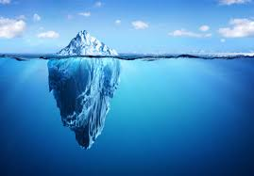
פרספקטיבות

Slide 3
מטרה:
לאפשר לאנשים לקבל תובנות שונות על המצב באמצעות התבוננות מזוויות הסתכלות שונות

Slide 4
5 שלבים:
משפט פשוט שיגדיר את ההתלבטות
הגדרת נושא
שלב 1
הגדרת פרספקטיבות וכניסה אליהן
פרספקטיבות
שלב 2
שלב 3
שלב 4
שלב 5

Slide 5
מודל פרספקטיבות:
בכל פרספקטיבה חבוי עולם
שאלות אופציונליות
מה היא אומרת?
איך זה נראה?
מה אפשרי בפרספקטיבה הזאת?
איך ההרגשה?
מה הרווח של להיות בפרספקטיבה הזאת?
מה המחיר של להיות בפרספקטיבה הזאת?
מסע נעים

Slide 6
5 שלבים:
משפט פשוט שיגדיר את ההתלבטות
הגדרת נושא
שלב 1
הגדרת פרספקטיבות וכניסה אליהן
פרספקטיבות
שלב 2
בחירת הפרספקטיבות הרצויה והתבוננות בה
למה אני אומר כן?
למה אני אומר לא?
צמצום פרספקטיבות
שלב 3
מה אני יכול לעשות מהמצב הזה?
סיעור מוחות
שלב 4
למה אני מתחייב?
עד מתי?
תוכנית פעולה
שלב 5

Slide 7
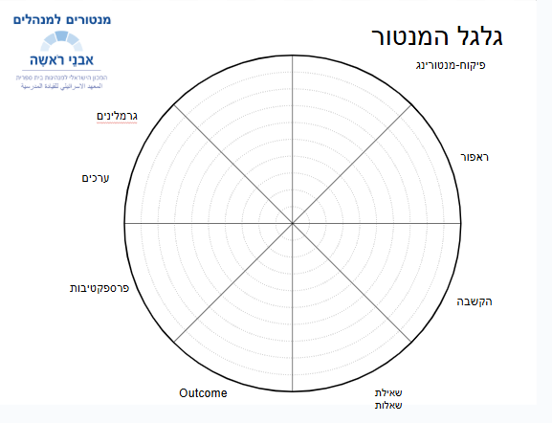

Slide 8
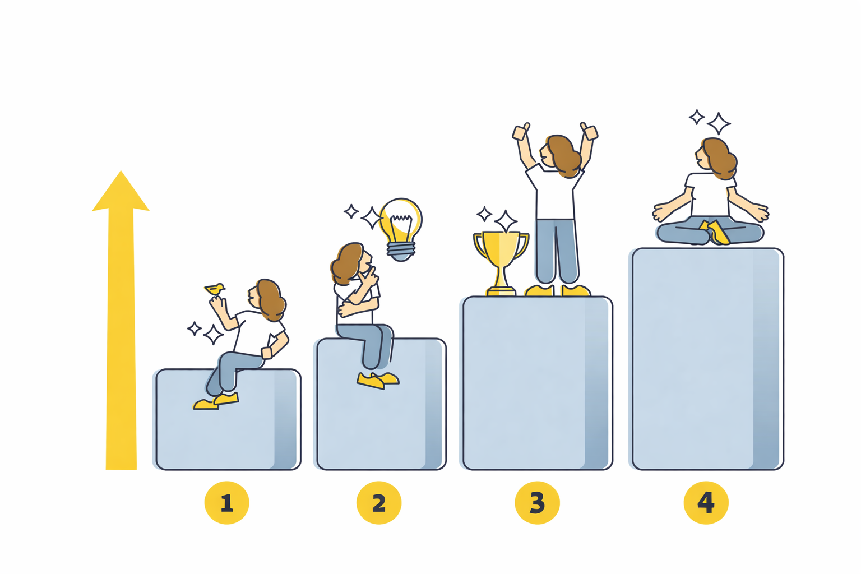
מודל שלבי הלמידה
לא מודע
לא מיומן
מודע
לא מיומן
מודע
מיומן
לא מודע
מיומן

Slide 9
“If you always do what you’ve always done,
you’ll always get what you’ve always got.”
Henry Ford
אם תמיד תעשה את מה שתמיד עשית
תמיד תקבל את מה שתמיד קיבלת.

Slide 10
“Insanity is doing the same thing over and over again and expecting different results.”
Albert Einstein
הגדרה לשיגעון: לעשות שוב ושוב את אותו הדבר - ולצפות לקבל תוצאה שונה.
:

